Slide 1


Slide 2

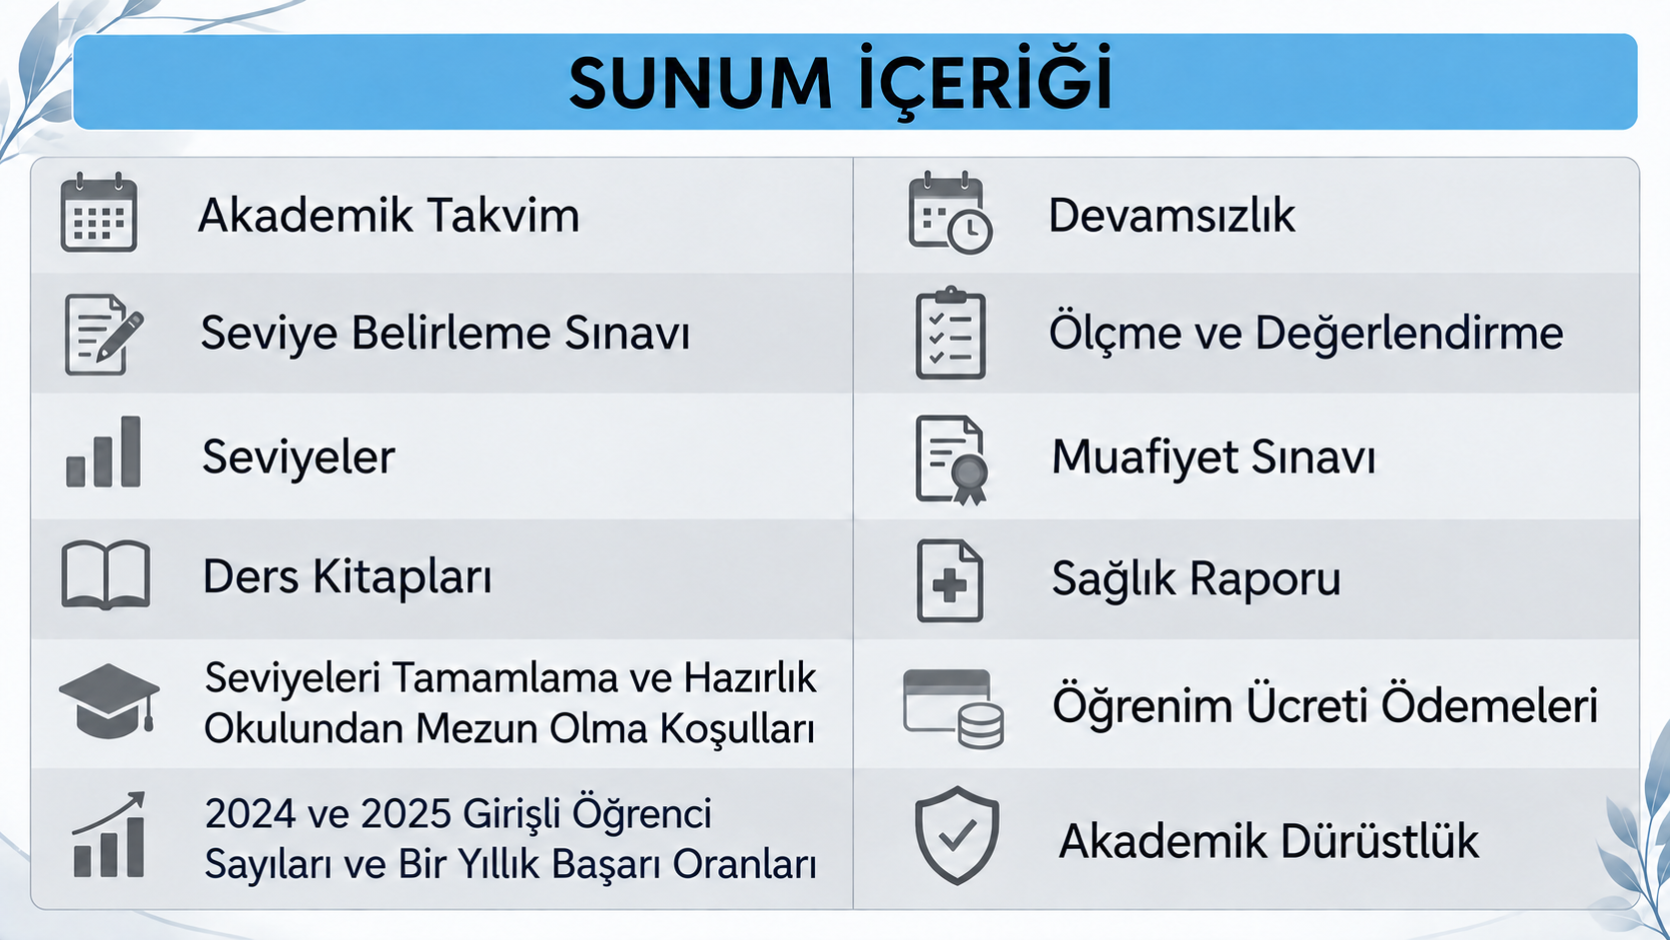

Slide 3
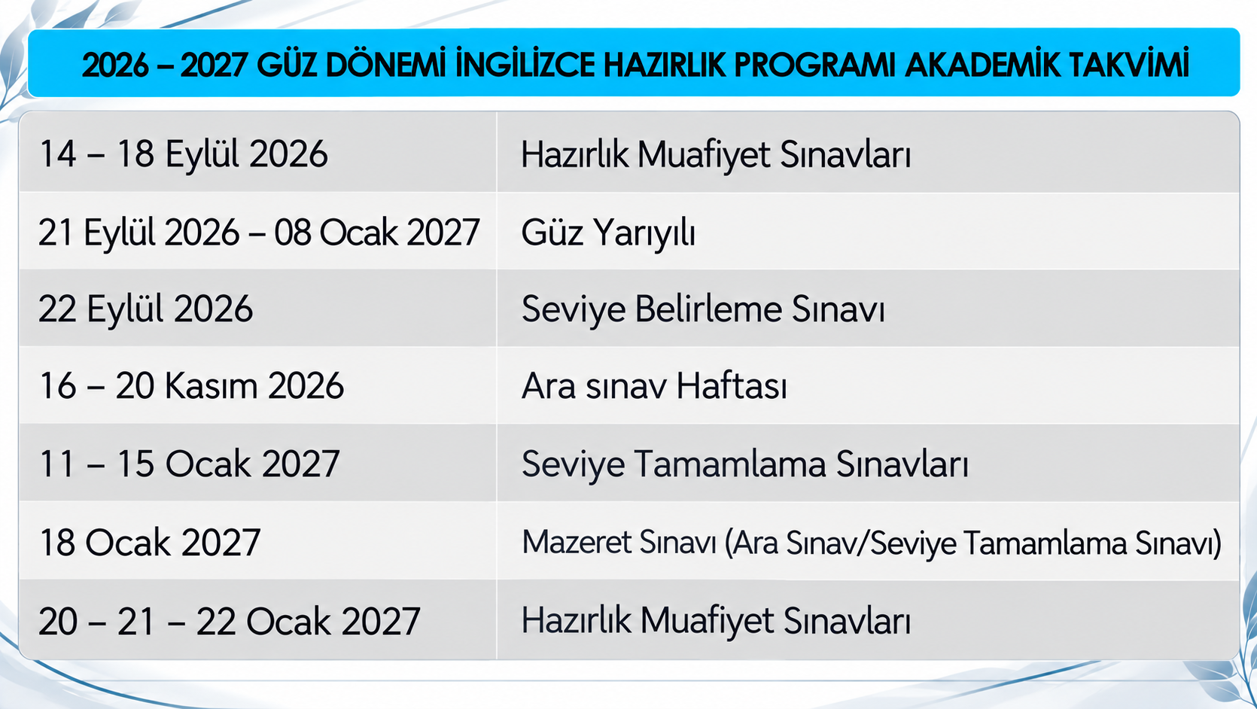

Slide 4
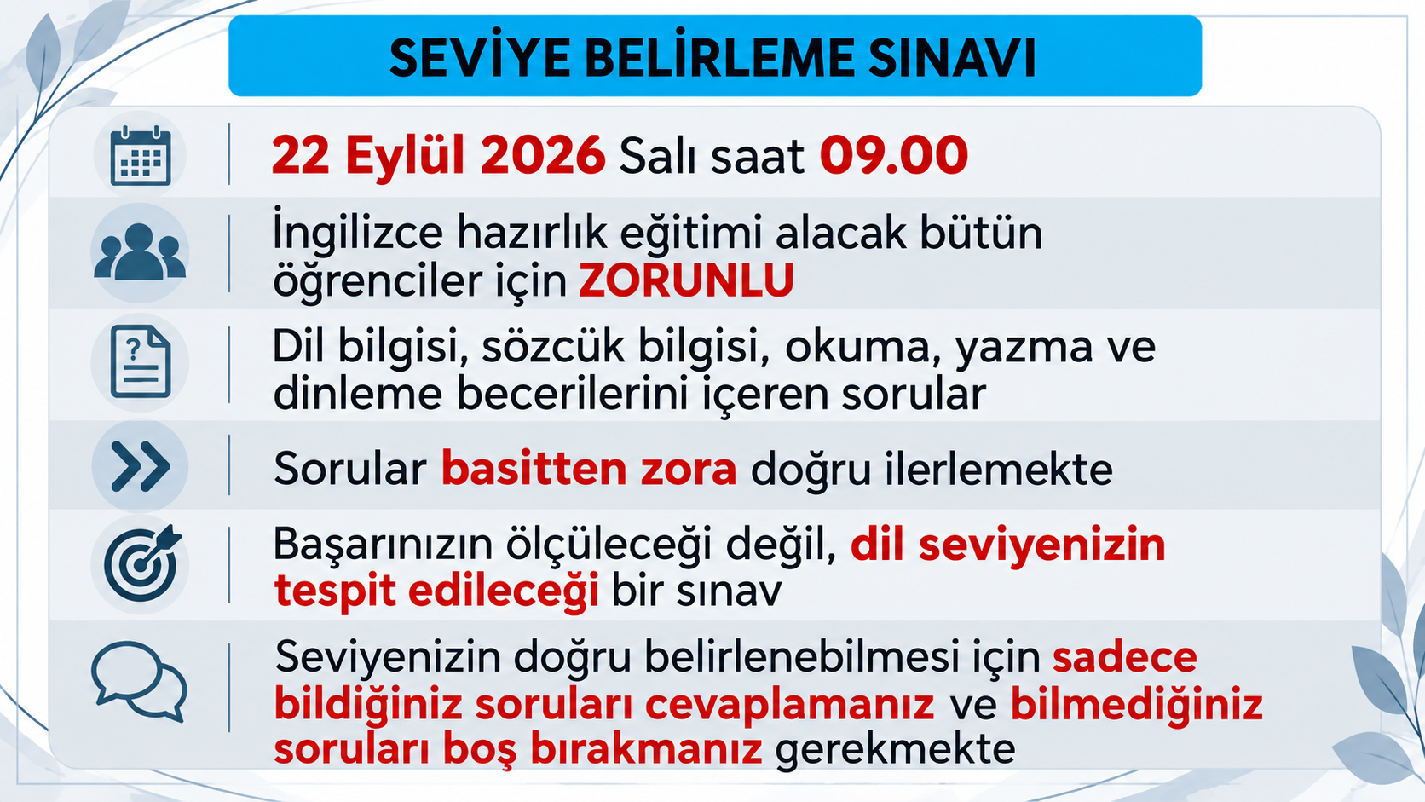

Slide 5
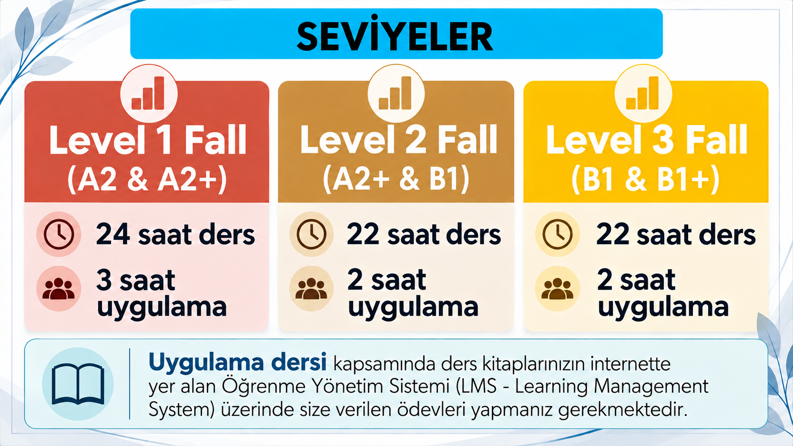

Slide 6
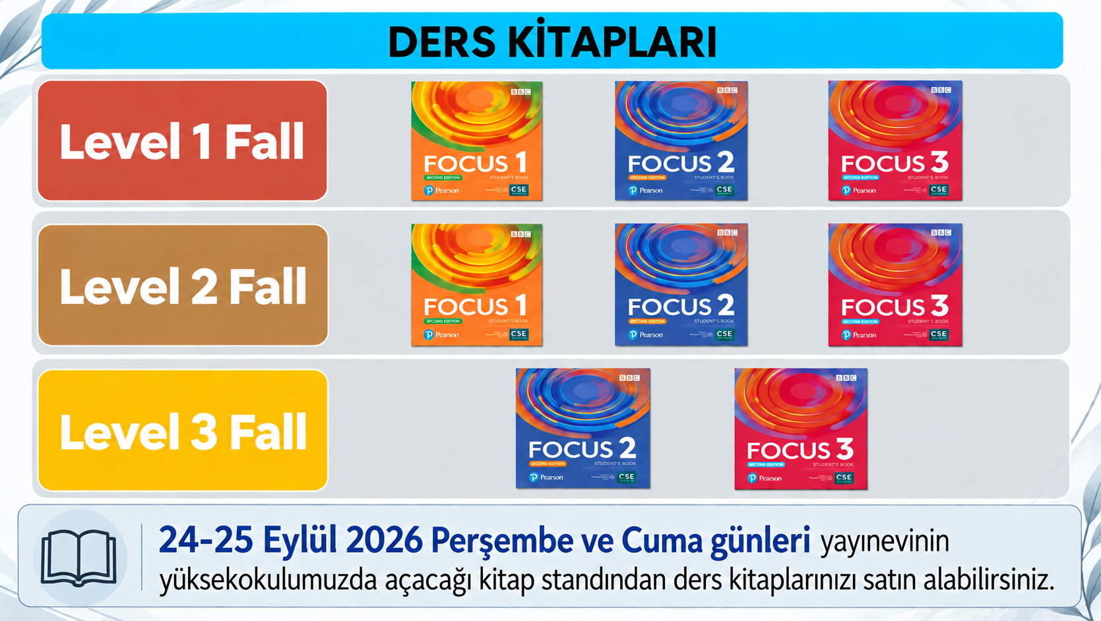

Slide 7

SEVİYELERİ TAMAMLAMA VE HAZIRLIK OKULUNDAN MEZUN OLMA KOŞULLARI

Slide 8
2026-2027
GÜZ DÖNEMİ
Level 1 Fall
Seviyeyi 70 ve üstü ortalama ile tamamlama
EVET
HAYIR
Bahar döneminde Level 2 Spring olarak devam eder.
Bahar döneminde Level 1 Remedial olarak devam eder.
Level 1 Fall, 2026-2027 güz dönemi sonundaki muafiyet sınavına giremez.

Slide 9
2026-2027
GÜZ DÖNEMİ
Level 2 Fall
Seviyeyi 80 ve üstü ortalama ile tamamlama
EVET
HAYIR
Muafiyet sınavına girmeye hak kazanır.
70-79 ortalaması
olanlar bahar döneminde
Level 3 Spring
olarak devam eder.
69 ve altı ortalaması olanlar bahar döneminde
Level 2 Remedial olarak devam eder.
Muafiyet sınavından 70 ve üstü not alma
EVET
HAYIR
Hazırlık eğitimini başarı ile tamamlar.
Bahar döneminde Level 3 Spring olarak devam eder.
Hazırlık eğitimini tamamlama şartı: Muafiyet sınavından en az 70 almak.

Slide 10
2026-2027
GÜZ DÖNEMİ
Level 3 Fall
Seviyeyi 70 ve üstü ortalama ile tamamlama
EVET
HAYIR
Muafiyet sınavına girmeye hak kazanır.
Bahar döneminde Level 3 Spring olarak devam eder.
Muafiyet sınavından 70 ve üstü not alma
EVET
HAYIR
Hazırlık eğitimini başarı ile tamamlar.
Bahar döneminde Level 3 Spring olarak devam eder.
Hazırlık eğitimini tamamlama şartı: Muafiyet sınavından en az 70 almak.

Slide 11
2026-2027
GÜZ DÖNEMİ
Bulunduğunuz seviyeyi başarılı olarak tamamlayabilmeniz için güz dönemi ortalamanızın en az 70 olması gerekmektedir.
Seviyeyi başarılı olarak tamamlayamayan öğrenciler bahar döneminde farklı bir kitap kullanırlar.
Hazırlık eğitimini başarılı olarak tamamlayabilmeniz için muafiyet sınavına girme şartlarını sağlayıp bu sınavdan en az 70 almanız gerekmektedir.

Slide 12
2024 GİRİŞLİ ÖĞRENCİ SAYILARI VE
BİR YILLIK BAŞARI ORANLARI
2024-2025 Akademik Yılı | Güz | Bahar | 15 Eylül 2025 Muafiyet Sınavı | TOPLAM
2024 Girişli Öğrenciler | 527 | 412 | Sınava Giren 192 | 527
Muafiyet Sınavını Geçen | 115 | 157 | Sınavı Geçen 67 | 339
Yüzde % | 22 | 39 | 35 | 65

Slide 13
2025 GİRİŞLİ ÖĞRENCİ SAYILARI VE
BİR YILLIK BAŞARI ORANLARI
2025-2026 Akademik Yılı | Güz | Bahar | 14 Eylül 2026 Muafiyet Sınavı | TOPLAM
2025 Girişli Öğrenciler | 444 | 353 | Sınava Giren 161 | 444
Muafiyet Sınavını Geçen | 90 | 142 | Sınavı Geçen 58 | 290
Yüzde % | 21 | 41 | 36 | 66

Slide 14
DEVAMSIZLIK
Derslere devam zorunludur.
Öğrenciler derslere, bulundukları seviyenin yarıyıldaki ders saatinin en az %85’i oranında devam etmekle yükümlüdür.
Devamsızlık oranı yarıyıldaki ders saatinin %15’ini geçen öğrenciler, o dönem için başarısız sayılırlar.

Slide 15
ÖLÇME VE DEĞERLENDİRME
DEĞERLENDİRME | YÜZDESİ
Kısa Sınavlar (General Quizzes, Pop Quizzes, Writing Quizzes, Speaking Quiz) | %30
Sunum Ödevleri (Presentations & Mini Talks) | %10
Uygulama (Ders Kitabının Online Alıştırmaları) | %5
Ara Sınav | %25
Seviye Tamamlama Sınavı | %30

Slide 16
MUAFİYET SINAVI
Hazırlık sınıfında öğrenimine devam eden öğrencilerden güz ya da bahar yarıyılı sonunda;
eğitim aldığı dildeki çıkış seviyesini (B1+) en az 70 dönem ortalaması ile bitirenler ve
çıkış seviyesinin bir altındaki seviyeyi (B1) en az 80 dönem ortalaması ile bitirenler
hazırlık eğitimi muafiyet sınavına girebilirler.
Hazırlık eğitimi muafiyet sınavında 100 üzerinden en az 70 alan öğrenciler hazırlık eğitiminden başarılı sayılırlar.

Slide 17
SAĞLIK RAPORU
- Sağlık raporu devamsızlık durumu için geçerli değildir.
- Ara Sınav ya da Seviye Tamamlama Sınavı için Yüksekokul Yönetim Kurulunda kabul edilirse geçerlidir.
‘Haklı ve geçerli nedenlerle, herhangi bir ara sınava veya yarıyıl sonu seviye tamamlama sınavına katılamayan ve mazereti, Yabancı Diller Yüksekokulu Yönetim Kurulunca kabul edilen Hazırlık Sınıfı öğrencileri için mazeret sınavı düzenlenir. Bu sınavlar dışındaki, kısa sınavlar, ödevler ve diğer değerlendirmeler için mazeret sınavı yapılmaz. Mazeret ile ilgili başvuru, mazeretin bitiminden itibaren ilk 3 iş günü içinde yazılı olarak Yabancı Diller Yüksekokuluna yapılır. Bu süre dışında yapılan başvurular kabul edilmez. Bir öğrenci bir yarıyıl boyunca en fazla bir mazeret sınavı hakkından yararlanabilir.’

Slide 18
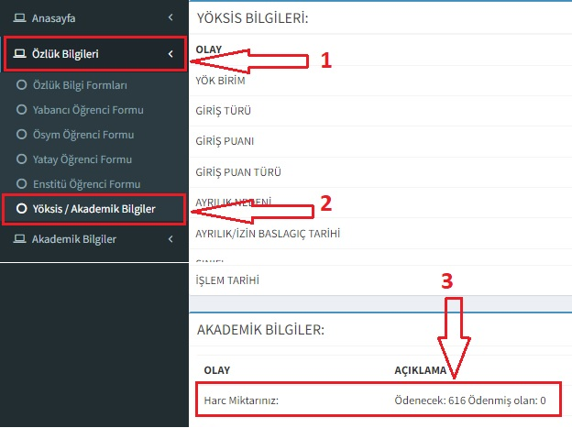
ÖĞRENİM ÜCRETİ ÖDEMELERİ
- İkinci öğretim öğrencilerinin,
- Birinci öğretim öğrencilerinden normal öğrenim süresini aşan öğrencilerin,
- Hazırlık sınıfında ikinci yılını okuyan öğrencilerin,
- İkinci üniversite kaydı olan öğrencilerin,
ilgili yarıyılın öğrenim ücretini / katkı payını ödemeleri gerekmektedir.
Harç borcunuzu Öğrenci Bilgi Sistemindeki işlem adımlarından görüntüleyebilirsiniz.
2026-2027 Öğrenim ücretinizi https://tahsilat.esogu.edu.tr/ adresinden Öğrenci Numaranız ve Doğum tarihi bilgilerinizle sorgulayarak kredi/banka kartınızla ödeyebilirsiniz.

Slide 19
AKADEMİK DÜRÜSTLÜK
Başkalarının yazmış ya da yaratmış olduğu makale, kitap, dergi, gazete, web sitesi gibi yayınların tamamını ya da bir kısmını, yazara ya da eserin telif hakkına sahip olan kişiye ya da kuruluşa atıf yapmadan kopyalamak akademik hile olarak görülen suçlardan biridir.
Akademik hile, ESOGÜ YDYO tarafından son derece ciddiye alınır.

Slide 20
AKADEMİK DÜRÜSTLÜK
Akademik dürüstlüğe aykırı davranışlar:
• Başka bir öğrencinin ödevini kopyalamak,
• Ödevler, sunumlar, alıştırmalar veya sınavlara ilişkin kurallara uymamak,
• Sınav esnasında iş birliği yapmak, ortak çalışmak,
• Ödevlerde veya sınavlarda bir başka öğrencinin kimliğine bürünmek veya yerine herhangi başka bir kişiyi geçirmek,
• Başka kişilerin fikirlerini kendi fikriymiş gibi göstermek ve fikrin sahibine atıf yapmamak,
• Sahte belge düzenlemek,
• Sahte veri seti veya kaynak uydurmak

Slide 21
AKADEMİK DÜRÜSTLÜK
Akademik Dürüstlük İhlalinde:
• Kınama ya da uzaklaştırma alabilirsiniz.
• Hakkınızda disiplin soruşturması açılabilir.
• İlgili sınavınızın notu düşürülebilir.
Ödevlerinizin, sınavlarınızın ve projelerinizin akademik dürüstlük çerçevesinde hazırlanması için üstün çaba sarf edeceğinize inanıyor, hepinize başarılar diliyoruz.

Slide 22
Kitapların Fotokopi Yoluyla Yasadışı Çoğaltılması
5846 Sayılı Fikir ve Sanat Eserleri Kanununa göre;
- Bir eseri, icrayı, fonogramı veya yapımı hak sahibi kişilerin yazılı izni olmaksızın işleyen, temsil eden, çoğaltan, değiştiren, dağıtan, her türlü işaret, ses veya görüntü nakline yarayan araçlarla umuma ileten, yayımlayan ya da hukuka aykırı olarak işlenen veya çoğaltılan eserleri satışa arz eden, satan, kiralamak veya ödünç vermek suretiyle ya da sair şekilde yayan, ticarî amaçla satın alan, ithal veya ihraç eden, kişisel kullanım amacı dışında elinde bulunduran ya da depolayan kişi hakkında bir yıldan beş yıla kadar hapis veya adlî para cezasına hükmolunur.
- Bandrol yükümlülüğüne aykırı ya da bandrolsüz olarak bir eseri çoğaltıp satışa arz eden, satan, dağıtan veya ticarî amaçla satın alan ya da kabul eden kişi bir yıldan beş yıla kadar hapis ve beş bin güne kadar adlî para cezasıyla cezalandırılır.

Slide 23
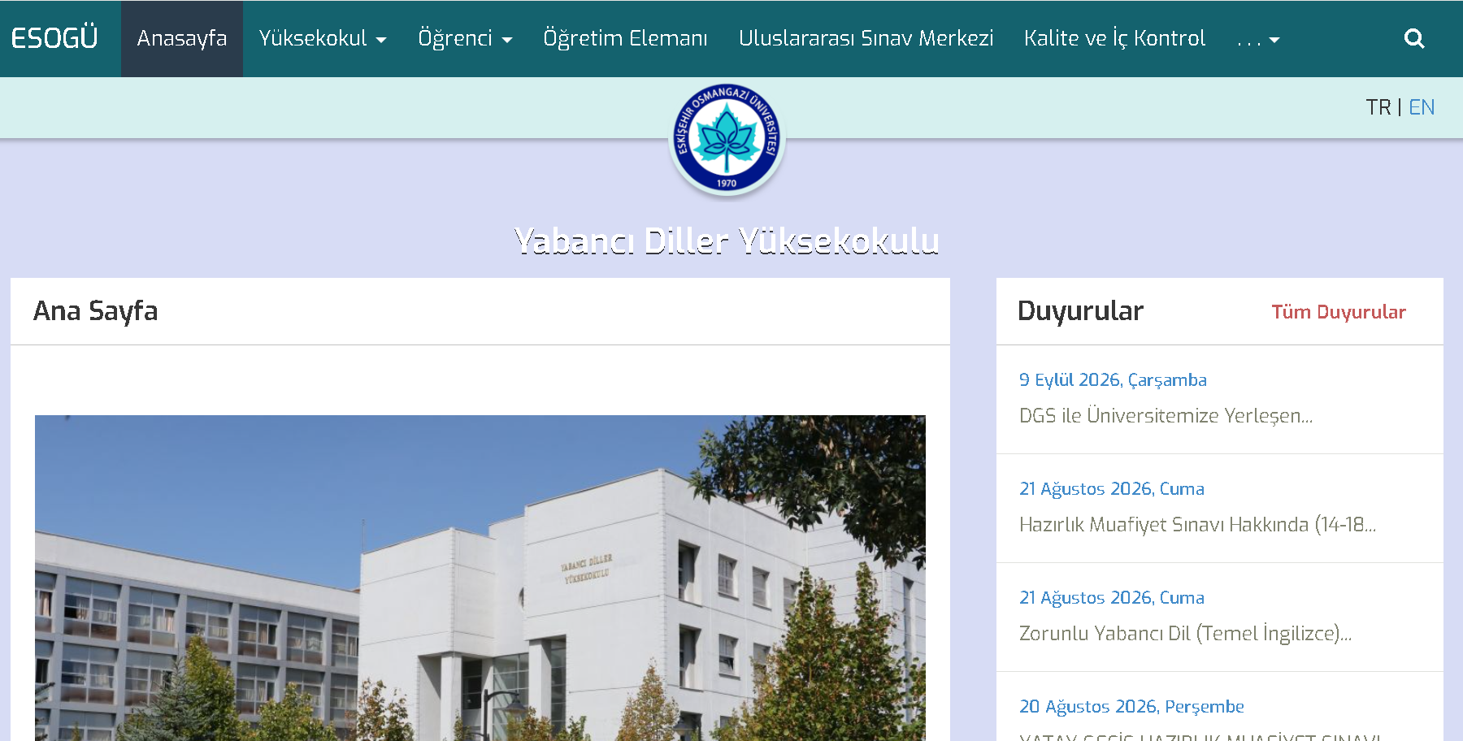
İNTERNET SAYFAMIZ
https://ydyo.ogu.edu.tr

Slide 24
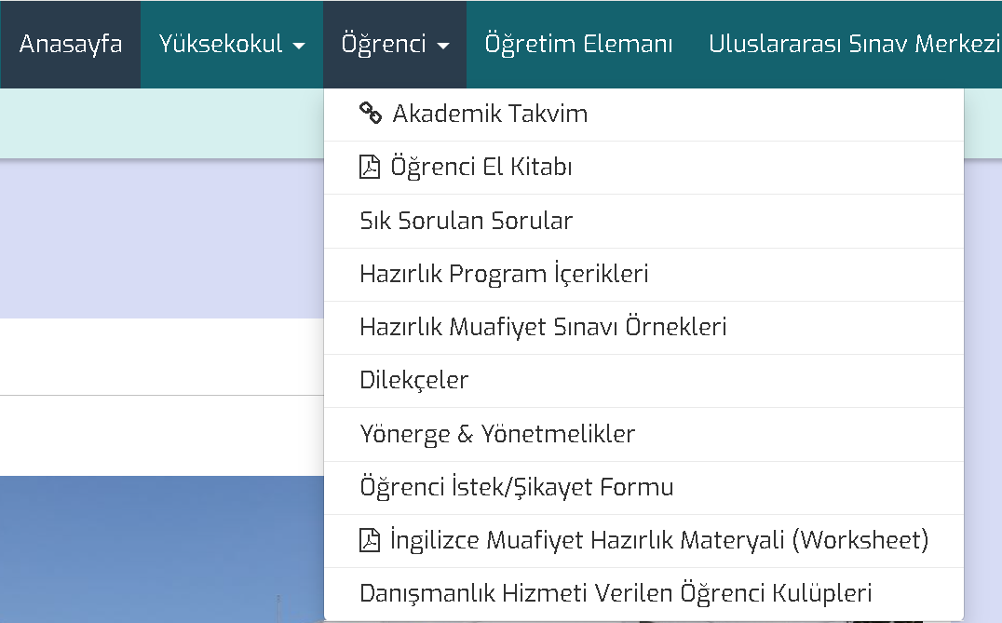
İnternet sayfamızdan birçok içeriğe ulaşabilirsiniz.

Slide 25
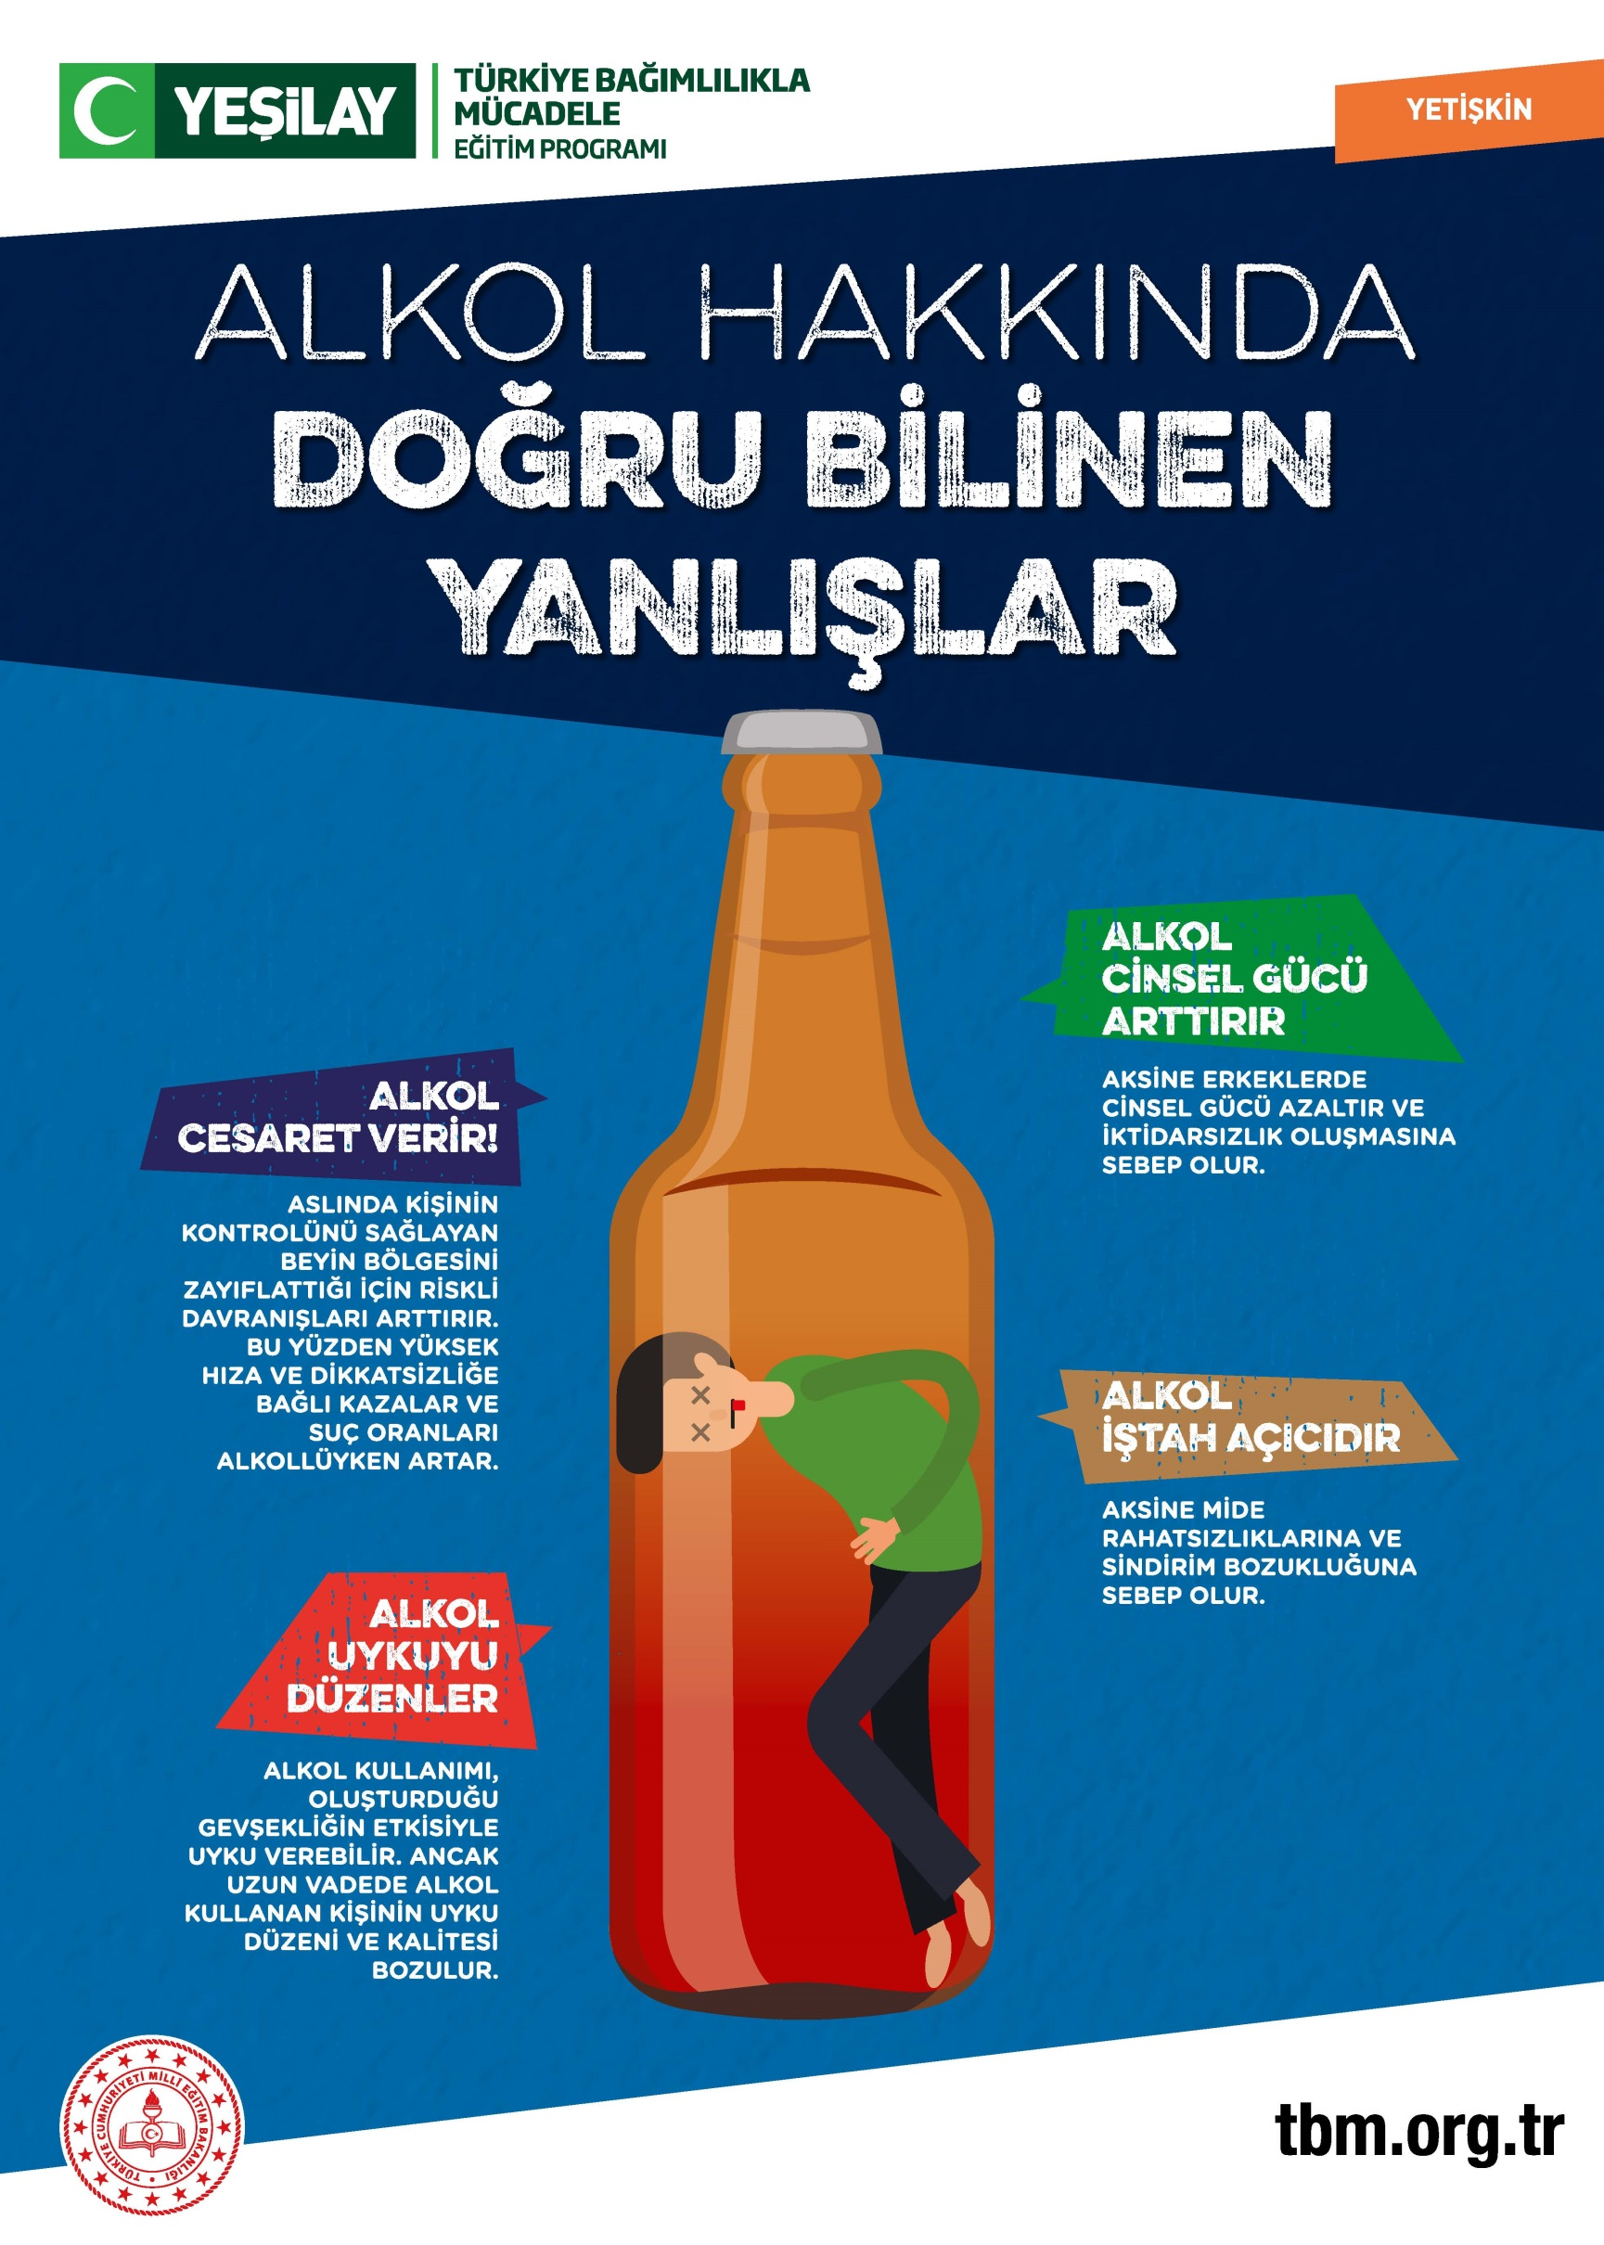
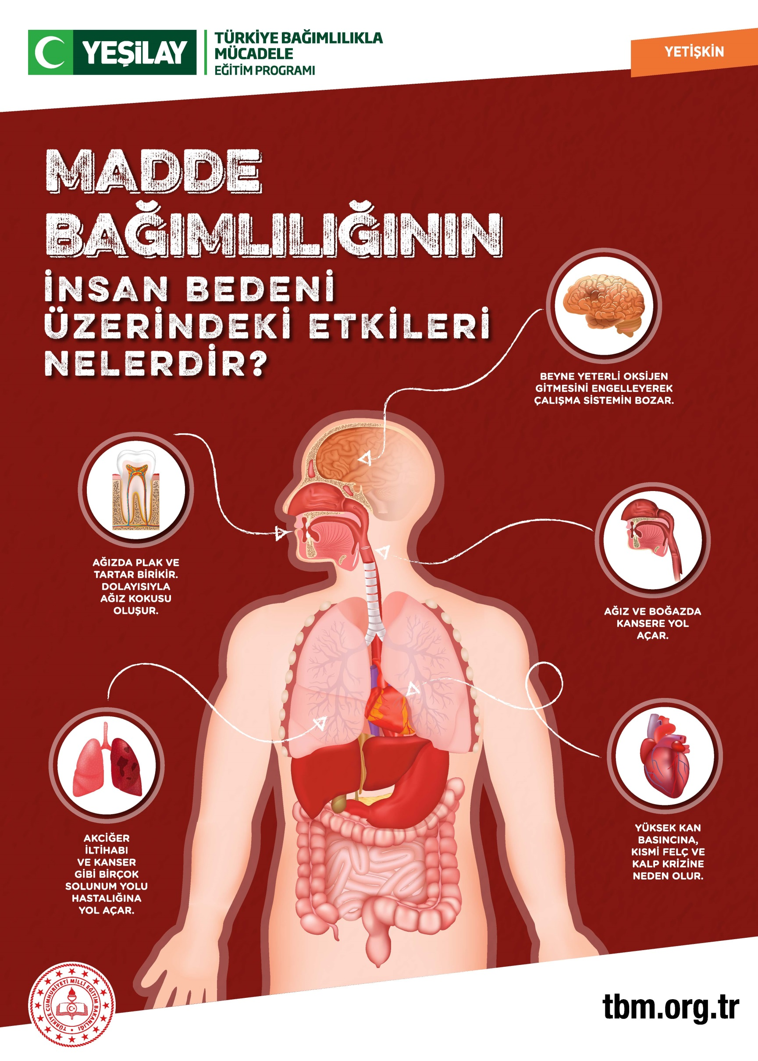

Slide 26
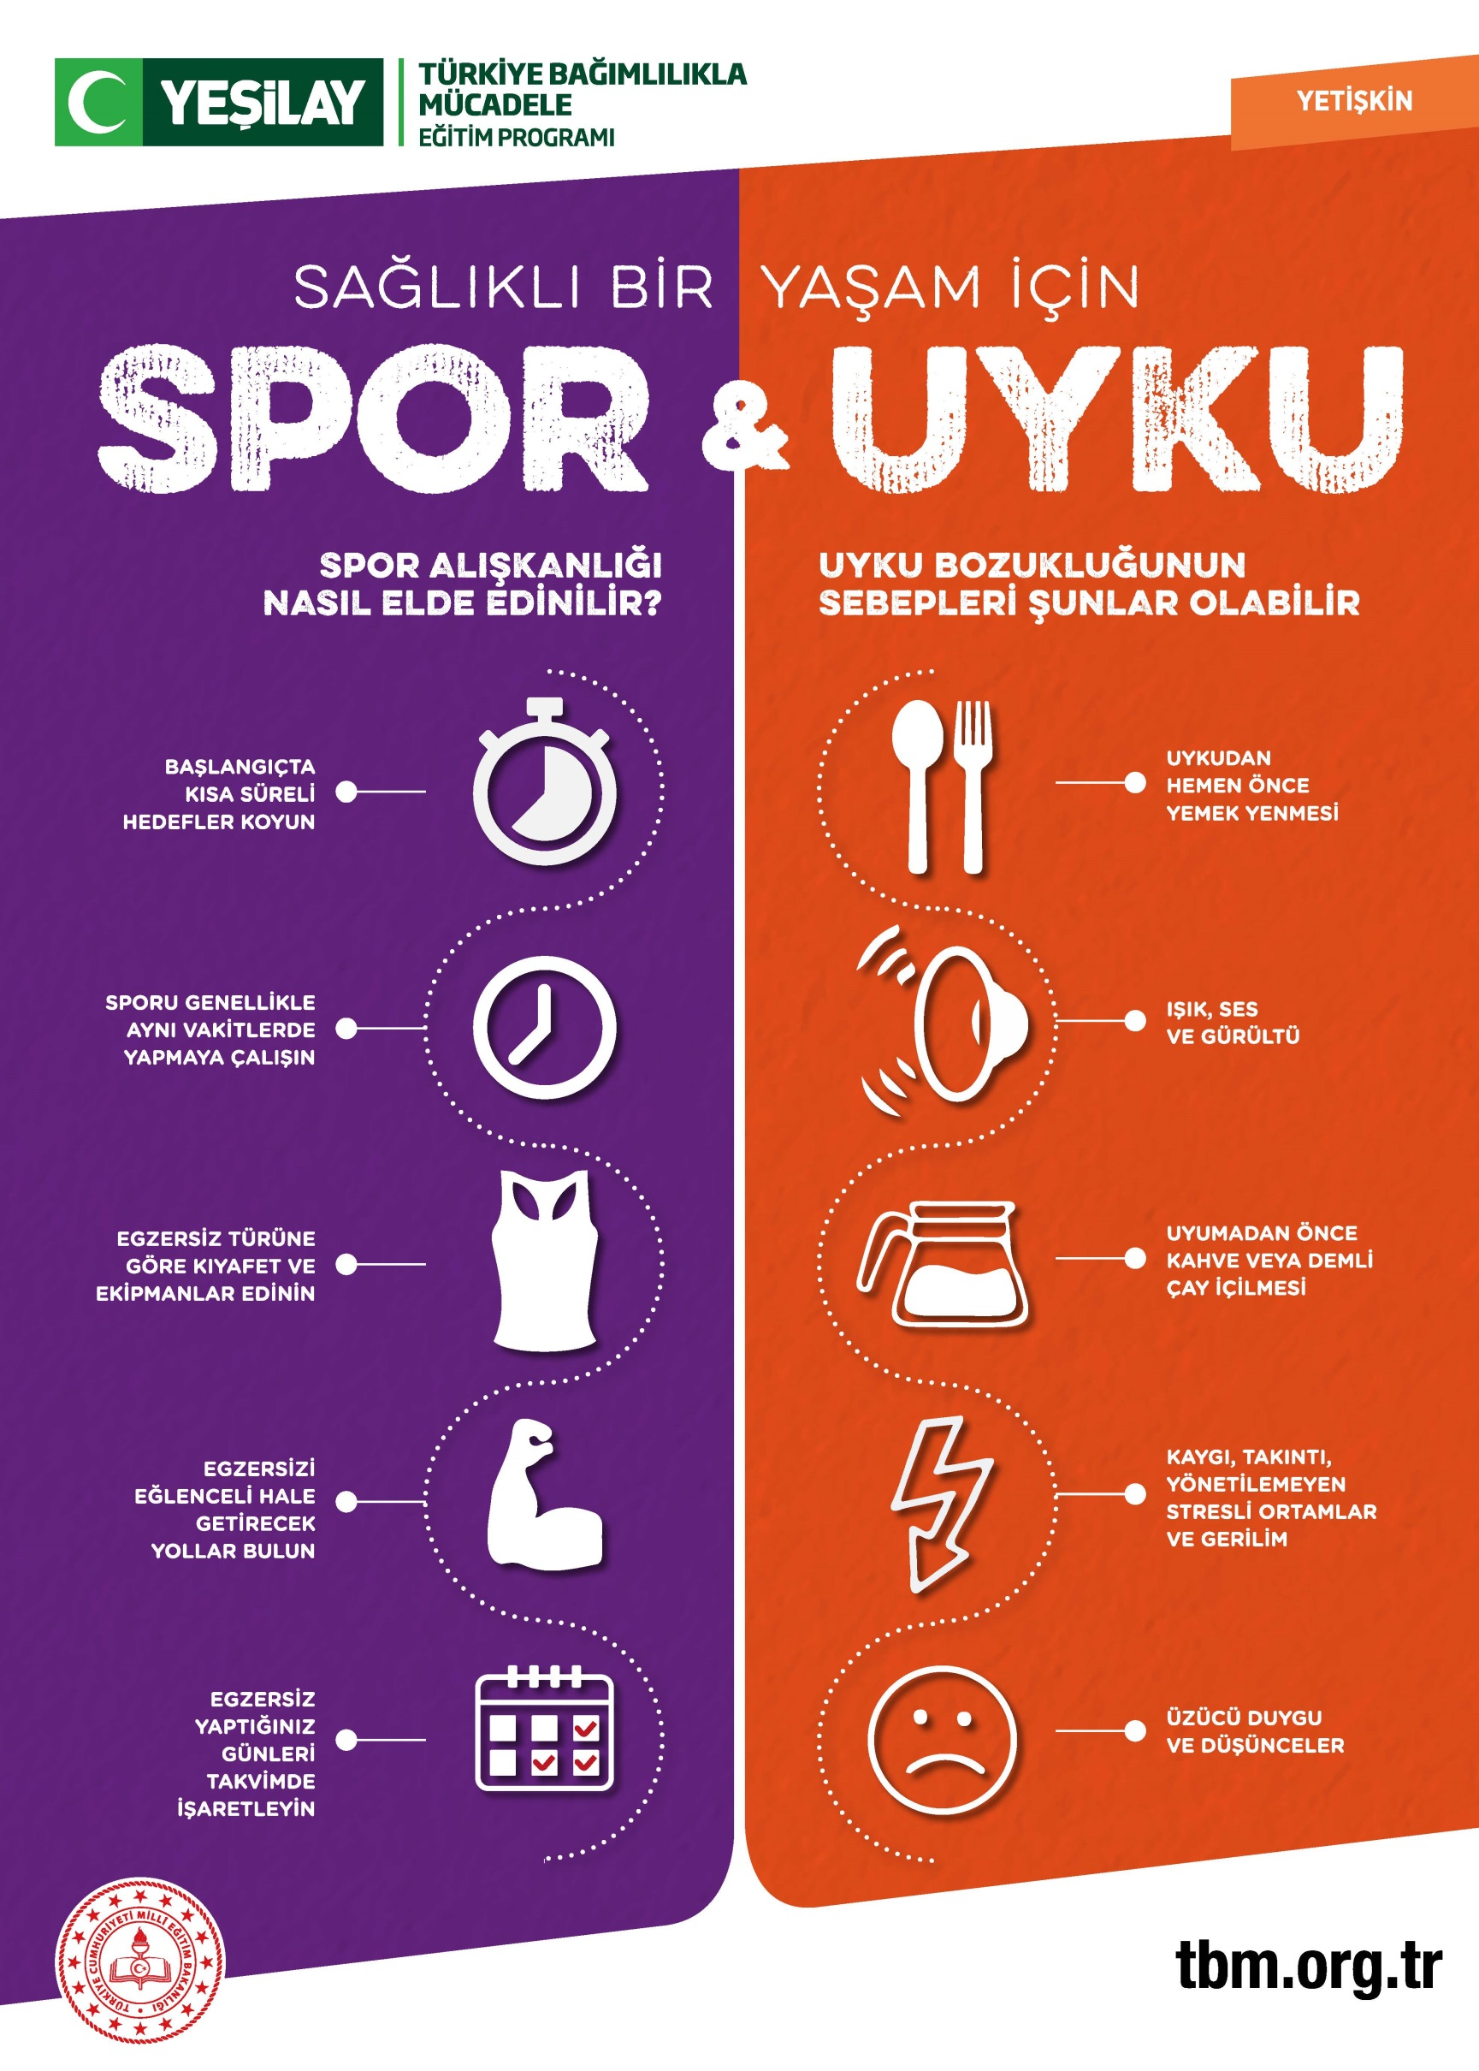
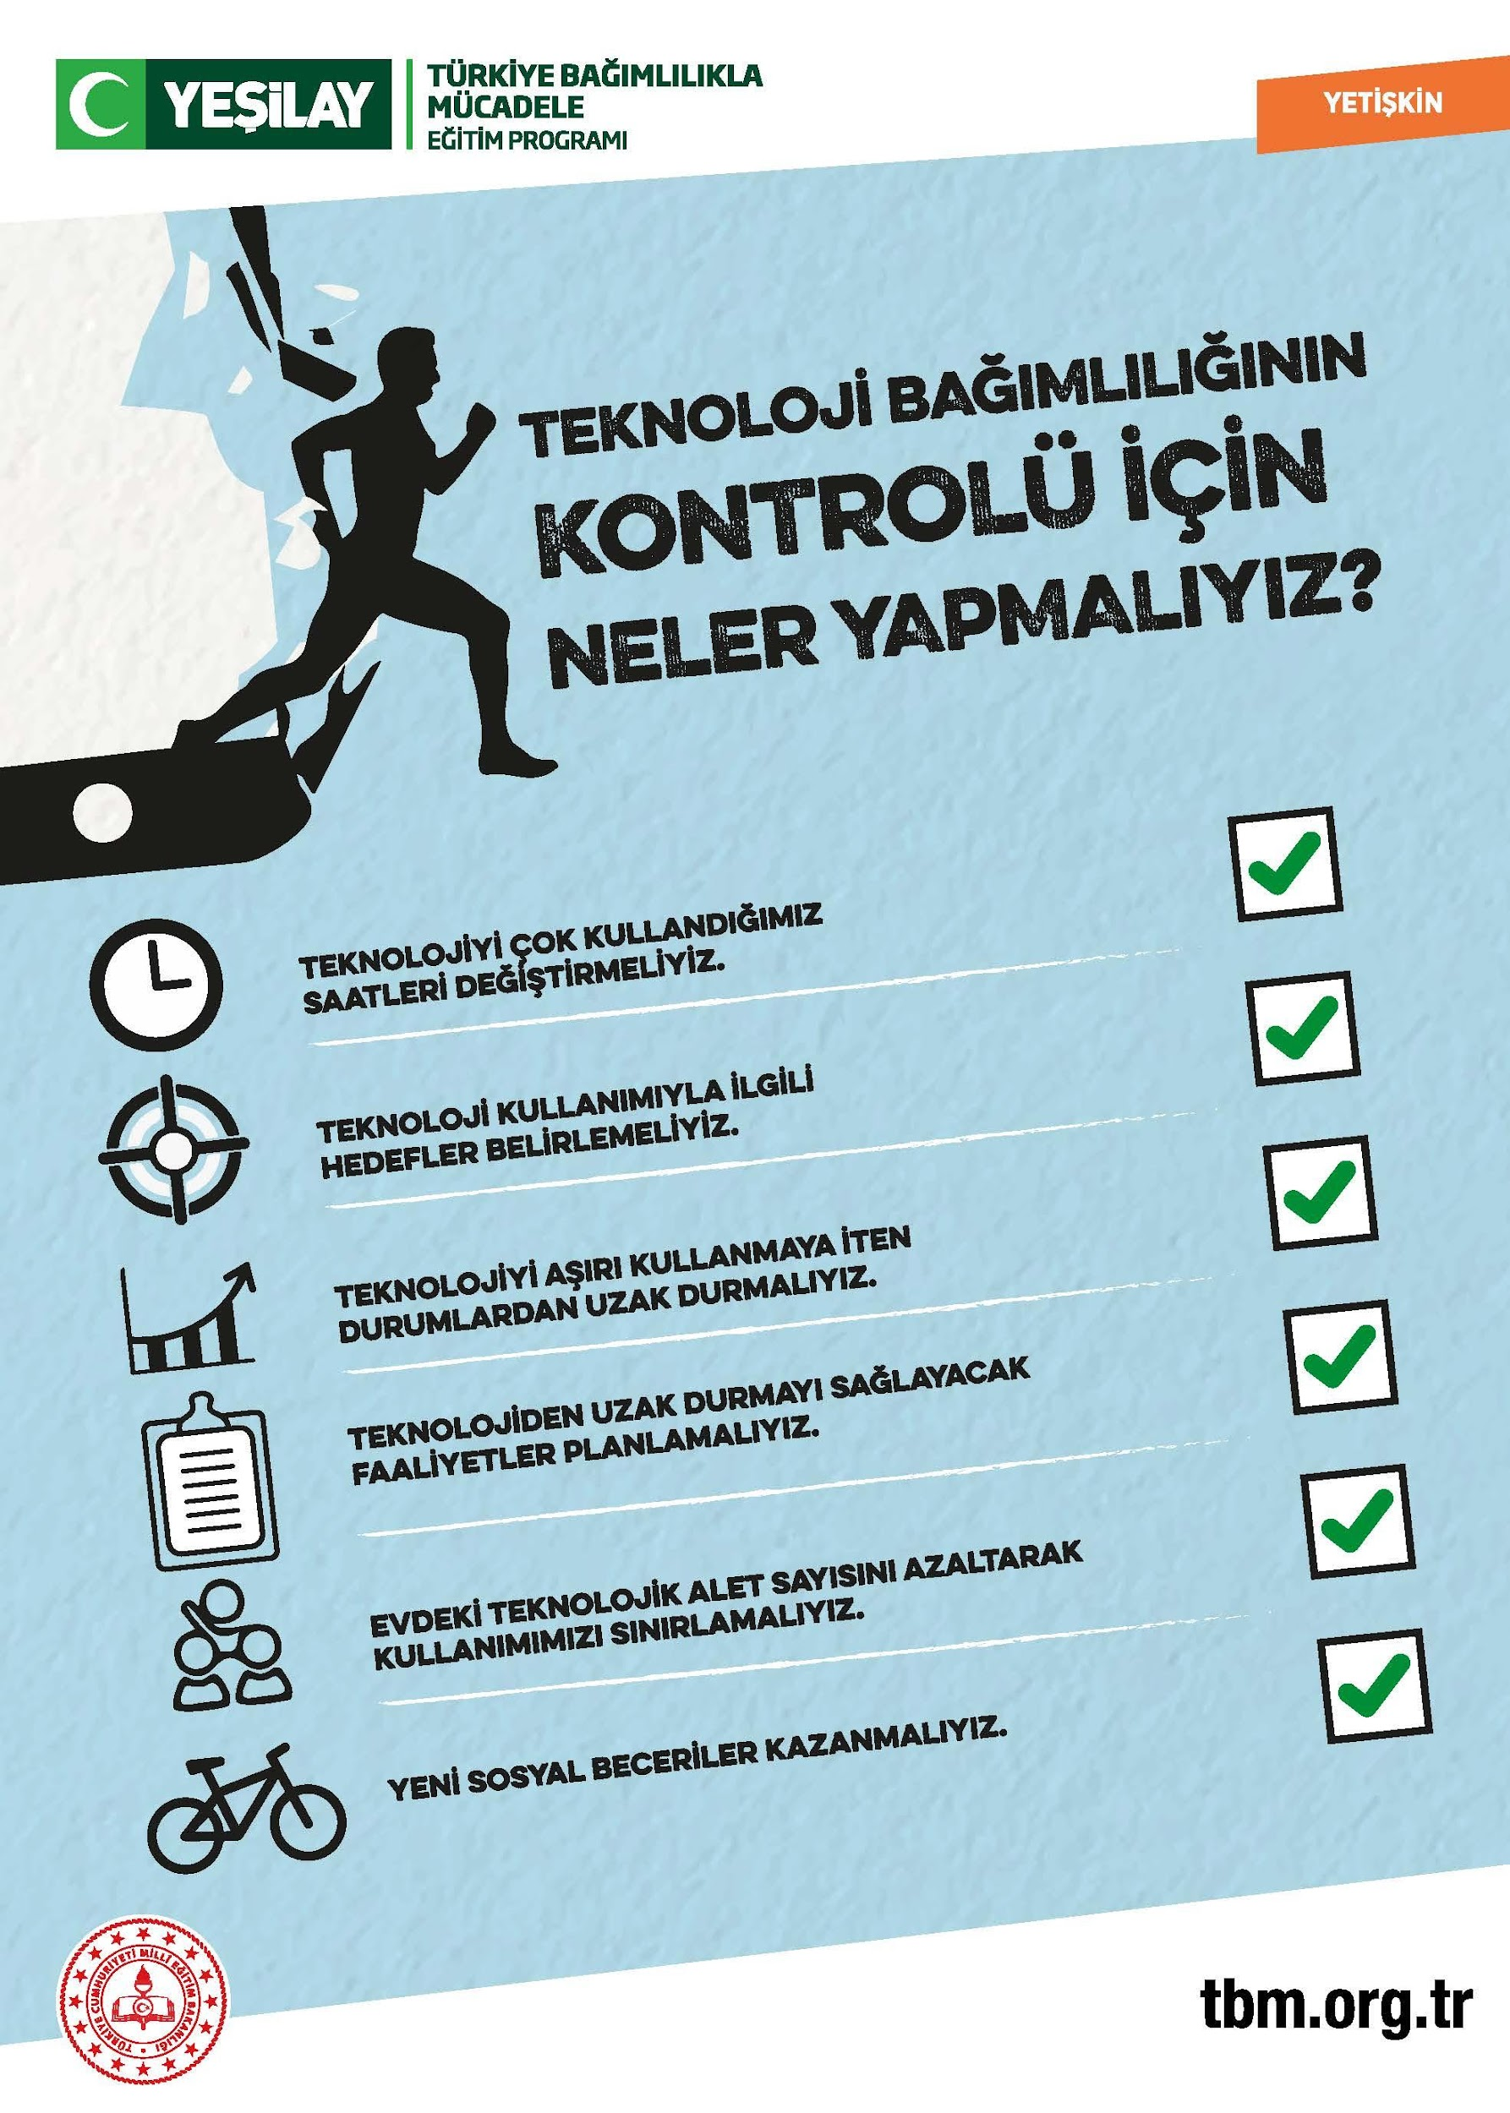

Slide 27

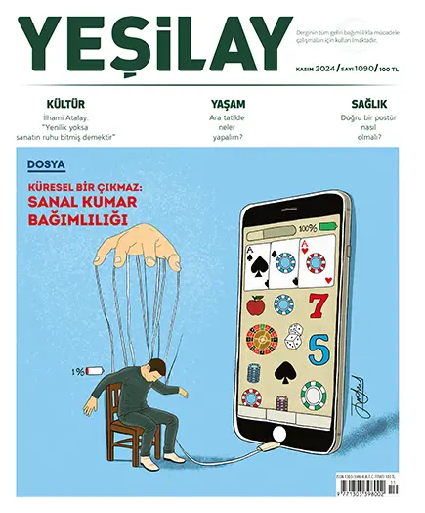
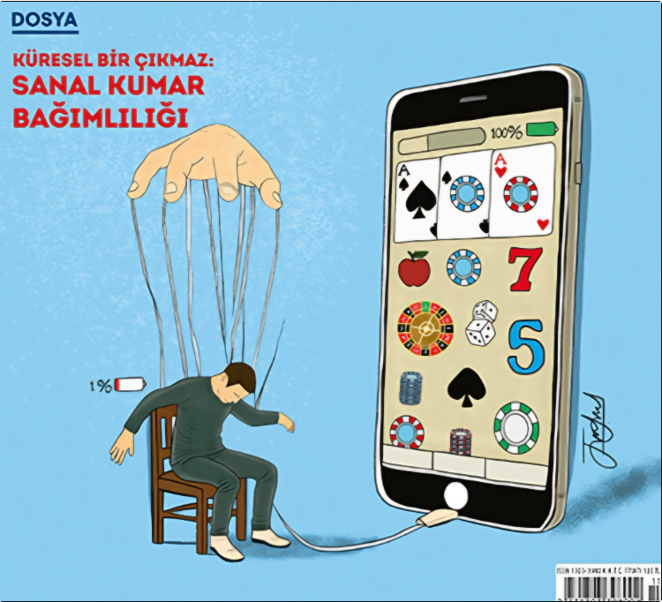

Slide 28
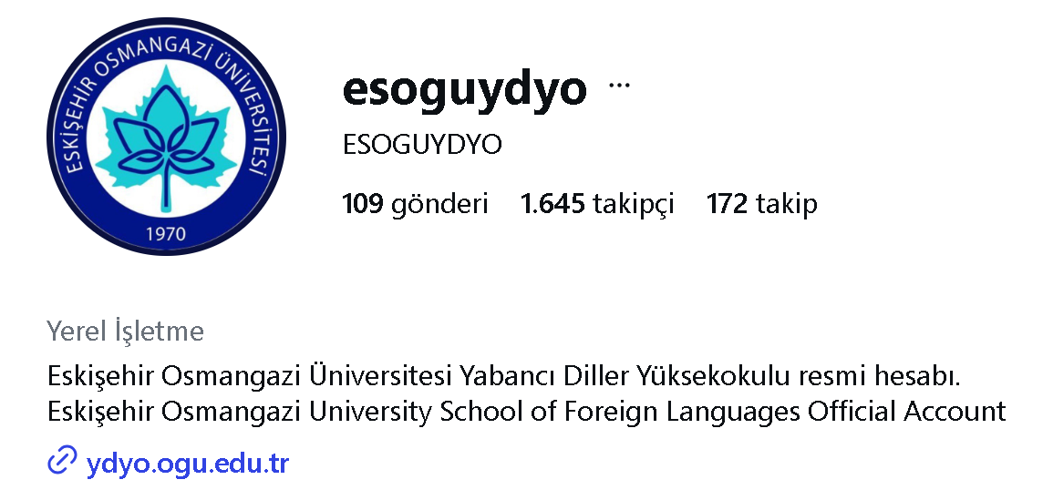
TEŞEKKÜR EDERİZ.
www.instagram.com/esoguydyo

